Slide 1
“ЭЛЕКТР ТАРМОҚЛАРИ ВА ТИЗИМЛАРИ”
ФАНИДАН
10-маъруза

Slide 2
ЭЛЕКТР УЗАТИШ ЙЎЛИ ҲОЛАТЛАРИНИ ҲИСОБЛАШ
РЕЖА:
1. ЭУЛ ҳолатини юклама қуввати ва кучланиши берилганда ҳисоблаш.
2. ЭУЛ ҳолатини юклама қуввати ва манба кучланиши берилганда ҳисоблаш. Икки этапли усул.
3. Бир нечта кетма–кет уланган ЭУЛ лардан ташкил топиб, юкламалари қувватлари маълум бўлган очиқ тармоқ ҳолатларини ҳисоблаш.

Slide 3
Таянч сўз ва иборалар:
ЭУЛ охирида кучланиш, юклама, қаршилик, қувват, Кирхгоф, Ом қонунлари, ЭУЛ ҳолати, вектор диограмма, икки этапли, кучланиш пасайиши, исрофи, тақсимловчи тармоқлар, сиғим қуввати, 35 кВгача бўлган тармоқларни ҳисоблашдаги рухсат этишлар, тугунлардаги қувват, тақсимловчи тармоқ схемаси.

Slide 4



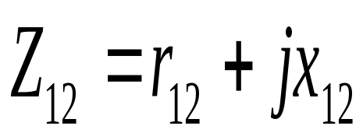
ЭУЛ охирида кучланиш берилган( ) Юклама қуввати кучланиши электр узатиш йўлининг қаришилиги ва ўтказувчанлиги b2 маълум

Slide 5
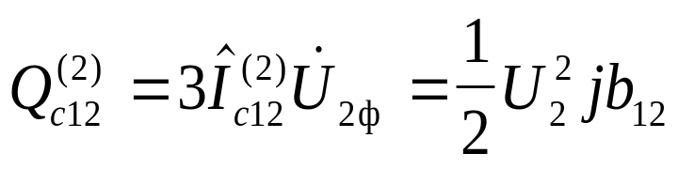
Ҳисоблаш узатиш йўлининг охиридан бошланишига томон қидирилувчи қувват ва кучланишларни Кирхгоф ва Ом қонунларидан фойдаланиб аниқлаш тартибида давом эттирилади.
Узатиш йўлининг охиридаги заряд (сиғим) қуввати

Slide 6

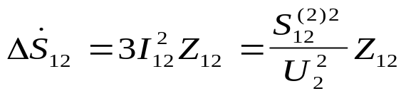
Кирхгофнинг биринчи қонуни бўйича узатиш йўли бўйлама қисмининг охиридаги қувват
. (4.2)
Узатиш йўлидаги қувват исрофи
. (4.3)
Узатиш йўли бўйлама қисмининг бошланиши ва охирида ток бир хил. Бўйлама қисми бошланишида қувват бу қисм охиидагига нисбатан қувват исрофи миқдориги кўп, яъни

Slide 7
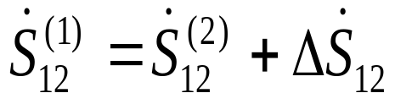
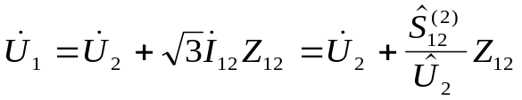
Узатиш йўли бўйлама қисмининг бошланиши ва охирида ток бир хил. Бўйлама қисми бошланишида қувват бу қисм охиидагига нисбатан қувват исрофи миқдориги кўп, яъни
(4.4)
Ом қонунига мувофиқ узатиш йўли бошланишидаги кучланиш:

Slide 8
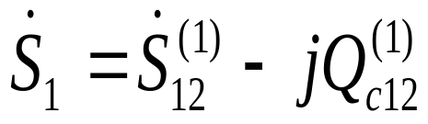
Узатиш йўлининг бошланишидаги қувват
Ушбу ҳолда номаълум бўлганлиги учун Кирхгоф ва Ом қонунларидан фойдаланиб узатиш йўлининг охиридан бошланишига томон кетма–кет равишда номаълум ток ва кучланишарни топиш мумкин эмас. 2 тугун учун эгри чизиқли тугун кучланишлари тенгламаси қуйидаги кўринишда бўлади:

Slide 9
Бу параграфда ҳаво ва кабелли ЭУЛ га эга бўлган тақсимловчи тармоқлар кўриб чиқилади. Тақсимловчи электр тармоқларнинг ҳаводаги ЭУЛ лари одатда 35 кВ гача кучланишли бўлади. (Охирги пайтларда U_{н}=110 кВ ва ҳатто 220 кВ бўлган ҳаводаги ЭУЛ лари тақсимловчи тармоқларда пайдо бўлди). Тақсимловчи тармоқлардаги кабелли ЭУЛ ларда асосан U_{н}=10 кВ гача, айрим ҳолларда эса 20, 35 кВ гача бўлади

Slide 10
Бу тармоқлар қуйидаги турларга бўлинади: шаҳар тармоқлари; қишлоқ хўжалик тармоқлари; саноат тармоқлари.
Уларда жуда катта миқдорда юкланиш мавжуд, умумий узунлиги ва улардаги электр энергияси исрофи жуда каттадир. Бундан ташқари уларнинг қурилишига кўп миқдорда металл сарфланади. U_{н}≤35кВ бўлган тақсимловчи тармоқларни ҳисоблашдаги рухсат этишлар қуйидагича:

Slide 11
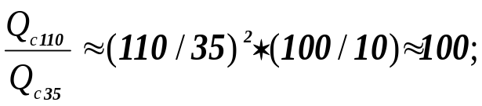
1) ЭУЛ нинг сиғим қуввати ҳисобга олинмайди. Унинг қиймати (4.6) ифодадан аниқланади. Номинал кучланиши 110 кВ бўлган ЭУЛ нинг сиғим қуввати Q_{c110}= 3 МВАР га тенг (4.2,а–расм).
U_{н}=6÷35 кВ бўлган ЭУЛ лар Uн=110 кВ бўлган линиялардан қисқароқ бўлади. 35 кВ кучланишли ЭУЛ учун (4.2,б–расм) га нисбатан 100–90 марта кичик бўлади:

Slide 12
Q_{c} нинг қиймати эътиборга олинмагандаги ЭУЛ нинг эквивалент алмаштириш схемаси 4.2,в–расмда келтирилган. Бу ЭУЛ нинг тўрт қутбли сифатидаги тенгламаси қуйидагича бўлади:
U₁ =U₂+ *I₂*Z_{Л};
U₁=А*U₂+В*I₂;
I₁=I₂;
I₁=C*U₂+D*I₂;

Slide 13
4.3–расм. Тақсимловчи тармоқ. а–алмаштириш схемаси; б–кабелли электр узатиш йўли.
а)
1
ААБ95
2
3
ААБ50
0,64 км
0,5 км
Р₃=1930 кВт
б)
Р₂=1880 кВт

Slide 14
Таъминловчи манба кучланиши ва энг кам кучланишли тугун кучланишлари орасидаги фарқ кучланиш исрофининг энг катта қиймати дейилади. 4.3–расмдаги тармоқ учун ΔU_{э.кат} =U₁–U₃ .
Умумий ҳолда кучланиш исрофининг энг катта қиймати қуйидагича аниқланади:
ΔU_{э.кат}= ΔU_{кj};

Slide 15
НАЗОРАТ САВОЛЛАРИ:
1. ЭУЛ ҳолатини юклама қуввати ва кучланиши берилганда Ом ва Кирхгоф қонунларидан фойдаланиб аниқлаш тартибини тушунтириб беринг.
2. ЭУЛ ҳолатини ҳисоблашда линия бошидаги қувватлар қандай топилади.
3. ЭУЛ ҳолатини ҳисоблашда тугундаги кучланиш қандай аниқланади.
4. ЭУЛ бошланиши ва охиридаги кучланишларнинг вектор диограммасини тушунтириб беринг.
5. ЭУЛда кучланиш пасайиши сабабини тушунтириб беринг.
6. ЭУЛ ҳолатини ҳисоблашда кучланиш пасайишини бўйлама вакўндаланг ташкил этувчиларини тушунтириб беринг.
7. Кучланиши 35 кВ гача бўлган тақсимловчи тармоқларни ҳисоблашдаги рухсат этишларни тушунтириб беринг.
8. Тақсимловчи электр тармоқларда кучланиш исрофини энг катта қиймати қандай аниқланади.

Slide 16
Эътиборингиз учун рахмат

